Slide 1

17. November
-Neues Thema: Nation und Migration
-das Perfekt (die Vergangenheitform= the past tense)
-das Perfekt mit Verben regelmäßigen und unregelmäßigen Verben
HA:
Quest Kapitel 4 (open until end of semester)
Arbeitsblatt
Schreibaufgaben inkl. 7
MindTap: 11, 12, 16, 17, 18, 19, 20

Slide 2
Mit den Worten "Ich weiß ja nicht, wie man bei Ihnen fährt, aber wir hier..." zieht man beispielsweise eine Grenze zwischen zwei Gruppen und es suggeriert, Menschen gehören hier nicht zu. Und jeder Vorgang, mit dem zwischen "uns" und "ihnen", ist Rassismus
-Mark Terkessidis, Anti-Rassismus-Experte

Slide 3
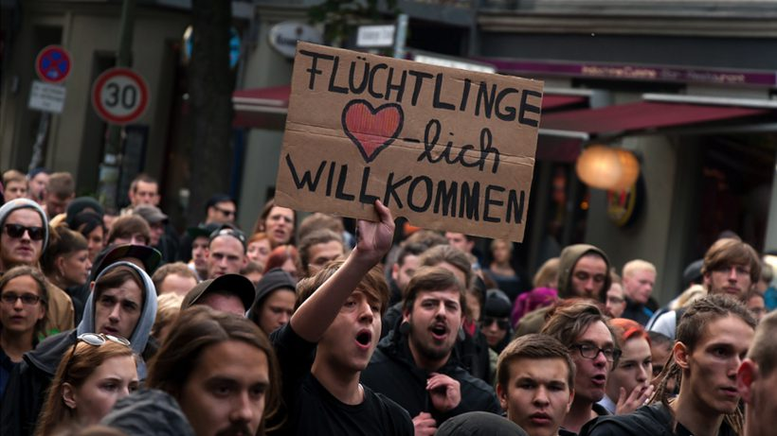

Wer gehört hier zu? Warum?
die Nation und die Migration
die Einwanderung und die Auswanderung
die Migrationskrise
die Flüchtlinge

Slide 4

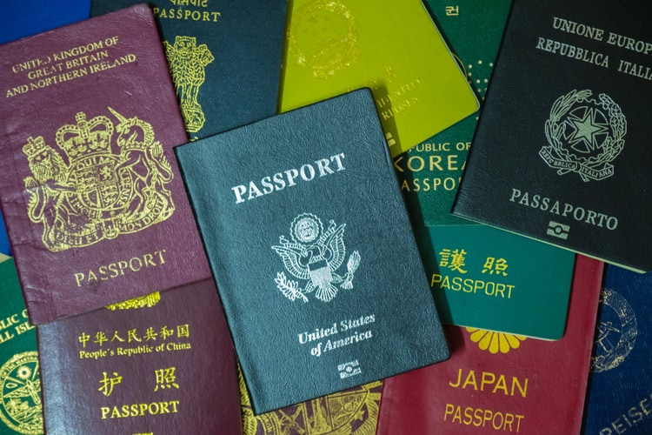
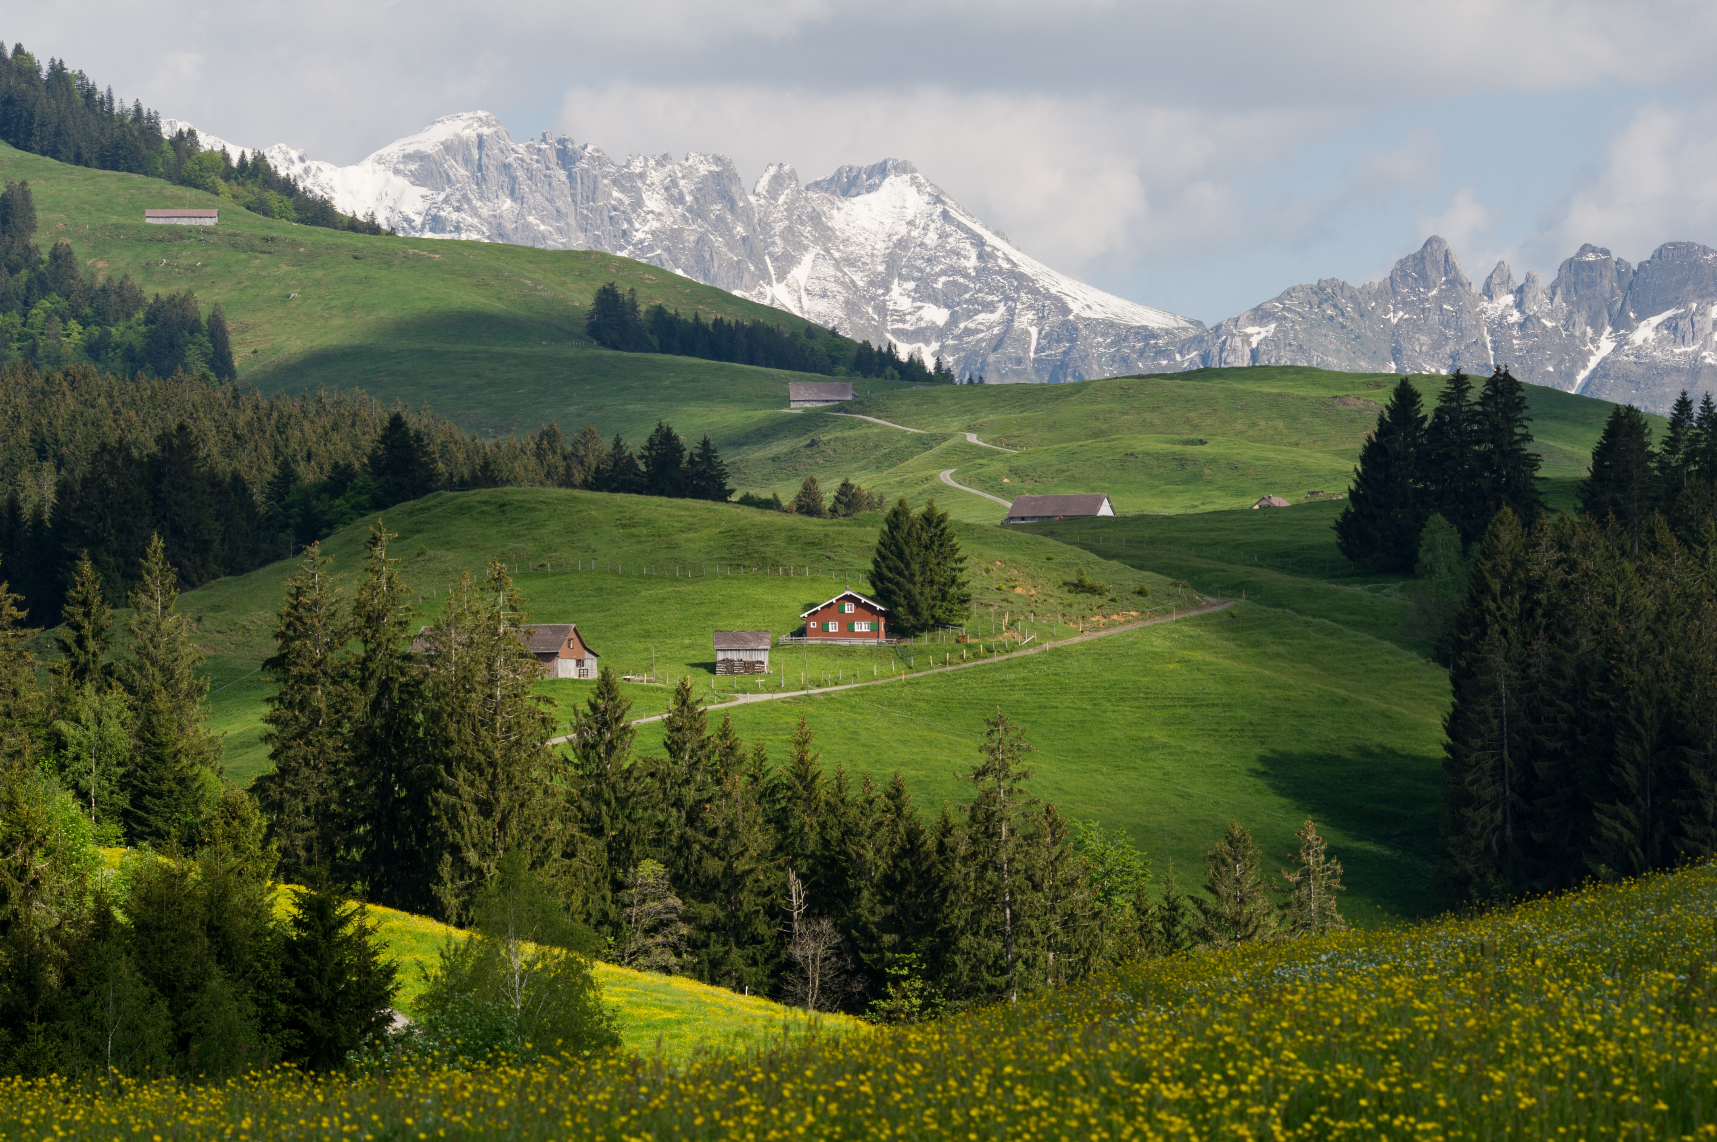
Was assoziieren Sie mit ,,Nation”?
die Nation
Nr. 1
Nomen/Objekte?
Adjketive/Qualitäten oder Gefühle?

Slide 5
Die Gefühle – Was assoziiere ich mit Nation? Wie bin ich?/Wie fühle ich mich?
traurig oder glücklich
frustriert
müde oder energetisch
enthusiastisch oder schüchtern
unsicher/nervös oder selbstsicher
einsam (allein) oder gemeinsam (zusammen)
stolz oder geschämt
Nr. 2

Slide 6
Was ist meine nationale Identität? Meine nationale Identität ist…
die Sprache
die Geschichte von der Nation
das Land und seine Grenzen
die politische Regierung
der Aktivismus und das Engagement
die Leistungen von Menschen in der Nation
die Belastungen von Menschen in der Nation
die Industrie
die Kunst
das Essen
die Traditionen
die Religion
das Schulsystem
der Sport
die Werte
ich habe keine nationale Identität, keine nationale Identität definiert mich
ich habe viele nationale Identitäten. Alle Identitäten definieren mich.
Nr. 3

Slide 7


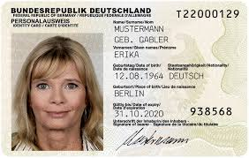
die Bevölkerung
der Ausländer/die Ausländerin
die Staatsangehörigkeit
das Elternteil
zugewandert = immigriert
Nr. 4 und 5

Slide 8
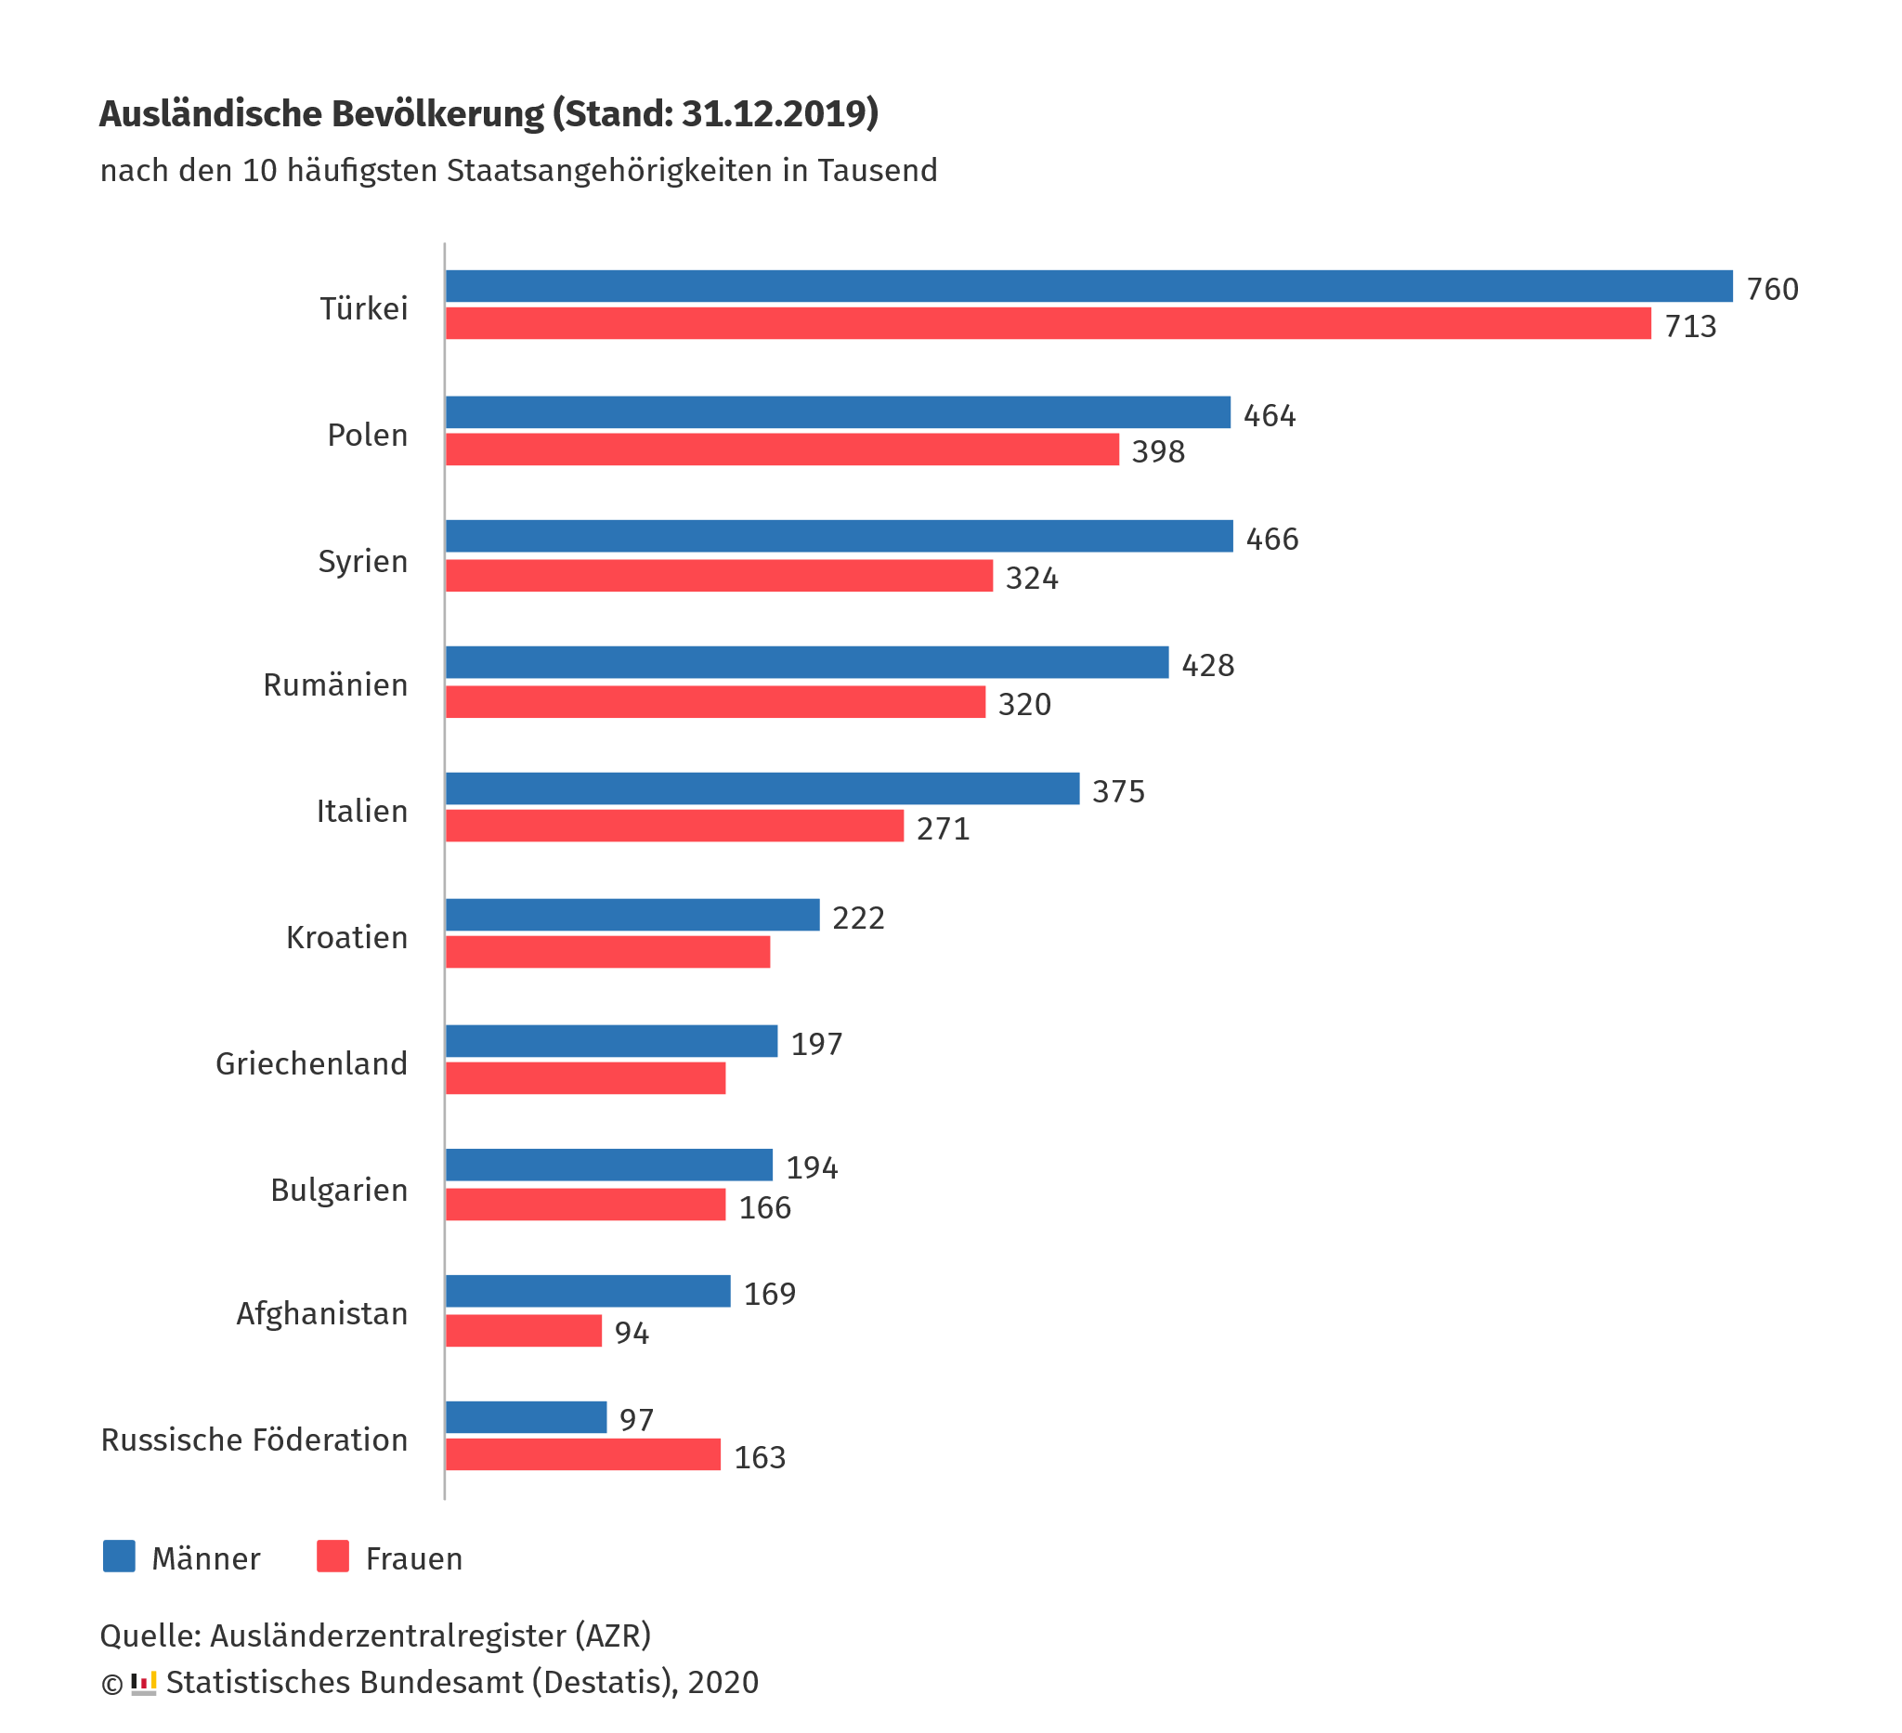
Woher kommt die Bevölkerung vom Ausland?
Nr. 6

Slide 9
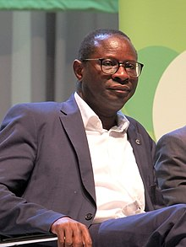
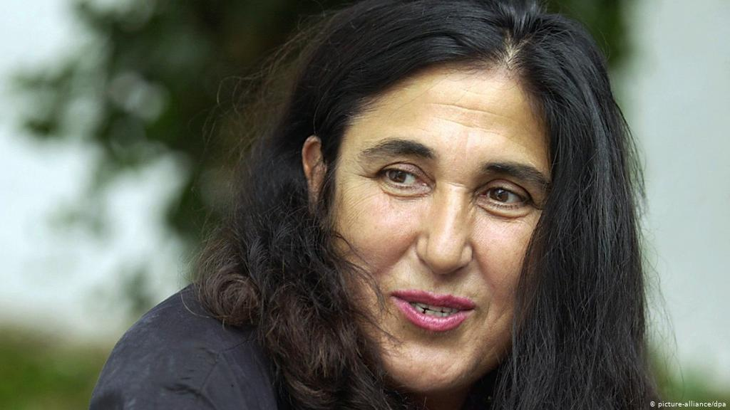
Zwei Prominente Migranten in Deutschland heute
Dr. Karamaba Diaby
Politiker (Bundestagstagsabgeordneter)
Geburtsort: Senegal 1961
In Deutschland: 1985
Macht sein Studium in Chemie
Schreibt eine Dissertation
Arbeitet als Politiker
Emine Sevgi-Özdamar
Schriftstellerin
Geburtsort: die Türkei 1946
In Deutschland: 1965
Arbeitet als Schauspielerin
Schreibt Bücher

Slide 10
Das Perfekt
Nr. 7 auf dem Arbeitsblatt
Präsens: Karamba Diaby kommt aus Senegal
Perfekt: Karamba Diaby ist aus Senegal gekommen
Präsens: Er macht sein Studium in Leipzig.
Perfekt: Er hat sein Studium in Leipzig gemacht.

Slide 11
Unregalmässige Verben (irregular- strong and mixed verbs)
Schwache/regelmässige Verben (weak verbs)
Perfekt: Er hat sein Studium in Leipzig gemacht.
Perfekt: Er ist aus Senegal gekommen
Hilfsverb
Hilfsverb
Partizip
Partizip
Er reist nach Deutschland.
Er ist nach Deutschland gereist.
Er liest viele Dokumente
Er hat viele Dokumente gelesen
Er schreibt Gesetze
Er hat Gesetze geschrieben.
Helping verbs for strong and weak verbs can be haben or sein
Depends if there is motion
Depends if there is a direct object of the verb
Verb has direct object → transitive verb
Verb does not have direct object → intransitive verb

Slide 12
Hilfsverb- haben oder sein? Bewegung/Motion und oder kein direktes Objekt
haben→ hat gelesen
fahren → ist gefahren
laufen → ist gelaufen
reisen → ist gereist
Sie liest ein Buch.
Sie fährt mit dem Zug.
Sie läuft.
Sie reist sehr oft.
Er schreibt den Test. schreiben → hat geschrieben.

Slide 14
Nr. 8 auf dem Arbeitsblatt

Slide 15
Unregalmässige Verben
kommen → ist gekommen
laufen → ist gelaufen
fahren → ist gefahren
geben → hat gegeben
schlafen → hat geschlafen hat gehabt*
nehmen → hat genommen
helfen → hat geholfen
gehen → ist gegangen
schreiben → hat geschrieben
beleiben → ist geblieben
schweigen → ist geschwiegen
finden → hat gefunden
singen → hat gesungen
leiden → ist gelitten
reiten → ist geritten
Nr. 9

Slide 16
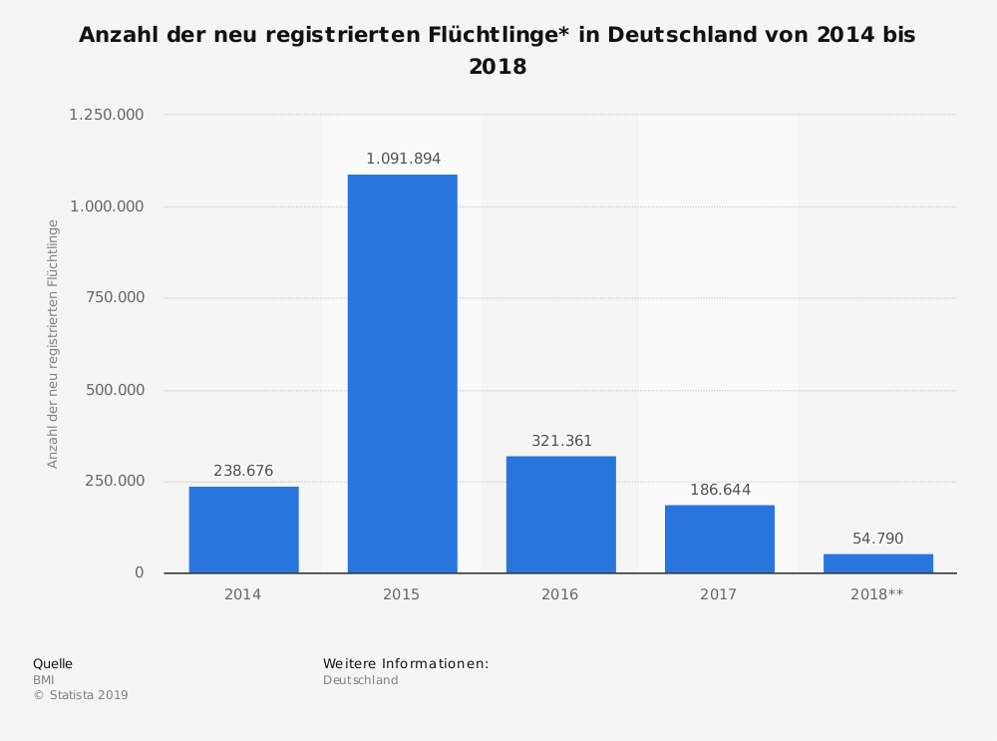
Wann hat Deutschland die größte Anzahl von neu registrierten Flüchtlinge gehabt?
Im Jahr 2015 hat es die grösste Anzahl von neu registrierten Flüchtlinge gehabt.
Nr. 10 und 11

